Slide 1

Those days in France
四國管三A 吳東蔚
Notes:
亮亮图文旗舰店https://liangliangtuwen.tmall.com

Slide 2

目錄
1. 交換事情準備(校內 校外)
2. 關於法國特魯瓦
3. 歐洲生活
4. 交換心得

Slide 3
THE ONE
交換事情準備(校內 校外)

Slide 4




交換事情準備(校內)
留意國際事務處的各項資訊
提前對於想申請國家有所準備
注意申請獎學金之資格以及各計畫之規定
暑期申請簽證時間較長
預留時間提早辦理簽證，注意護照有效期限，男生須處理兵役問題
申請成功後上網找尋住宿
多半透過學校官方租賃網站
價格約莫300~400歐元

Slide 5


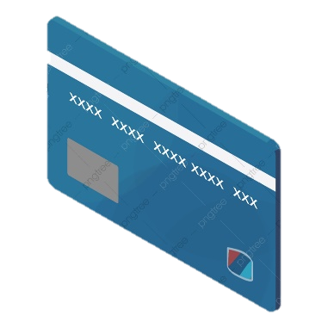
交換事情準備(校外)
歐洲天氣屬大陸型氣候
厚外套一件，短袖少量，長袖長褲以及毛帽；並且攜帶個人藥物
根據不同居住地區，生活費有所不同，特魯瓦約莫250~350歐；建議先換約莫2500歐元
辦理ISIC國際學生證，多數航空公司均有學生證票價(ISIC 申辦只算一學期)
歐洲多數各商店均可使用信用卡付款，為Visa Mastercard AE

Slide 6
THE TWO
關於法國特魯瓦

Slide 7
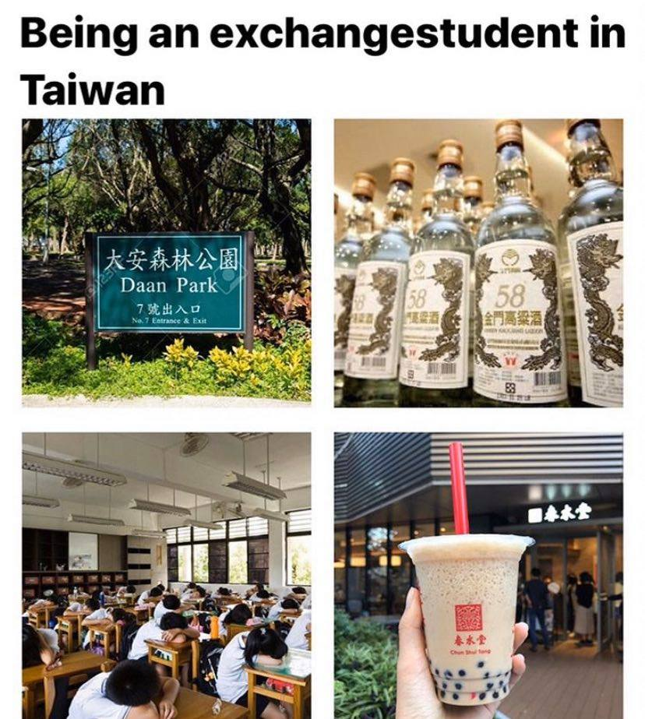
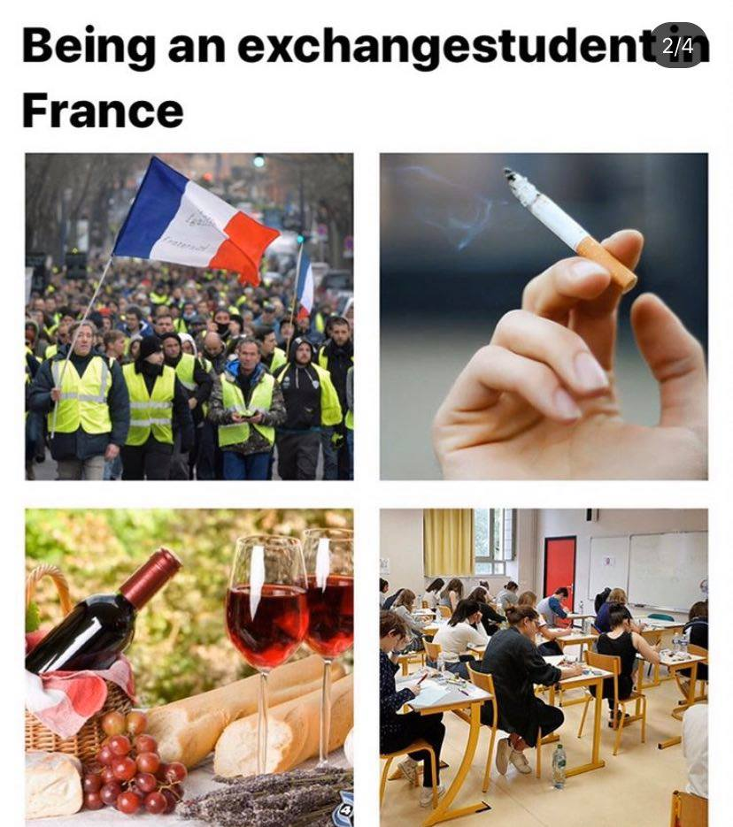
關於法國特魯瓦

Slide 8
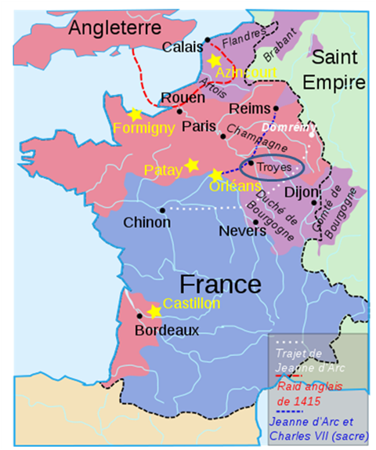
關於法國特魯瓦
距離法國巴黎車程約1.5小時車程
La coste 集團總部所屬地
坐落於香檳大區內
為大東部奧布省省會

Slide 9
關於法國特魯瓦
Yschools
國際學生
國際學生活動
共有國際商管學院，國際旅遊學院，藝術學院等學院
約莫40個不同國家的國際學生，學生總人數約莫2000

Slide 10
THE THREE
歐洲生活

Slide 11



歐洲生活(電信)
廉價電信
法國第一電信
廉價電信
訊號普通, 價格便宜
價高，訊號好，CP值不高。
訊號不好，據點較少

Slide 12


歐洲生活(信用卡)
法國興業銀行
歐洲換匯神卡
學校幫忙辦理，送20歐元開戶
一卡在手，匯率我有

Slide 13



歐洲生活(巴士)
Flixbus
Blablabus
Blablacar
歐洲最大，不舒適
新興客運公司，較舒適
類似共享出租車(長距離)

Slide 14




歐洲生活(航空)
RyanAir
easyJet
Wizz air
vueling
無法攜帶登機箱，極度不推
航點較多，服務好。
航點較少，有飛波羅的海。
西班牙航空，服務及差，不推薦

Slide 15


歐洲生活(租車)
Hertz
sixt
車輛選擇較好，價格較高。
法國租車公司

Slide 16
THE FOUR
交換心得

Slide 17

交換心得
Voir la vie en rose
把生活看成粉紅色的
活得正面一點的意思

Slide 18
Merci
Monsieur Madame

